Slide 1
„Toliko je bio bijedno obučen da bi se neki drugi čovjek, čak i naviknut na pohabanost, stidio da u pol bijela dana iziđe na ulicu u takvim dronjcima.”
Prokomentirajte moraju li se, prema vašem mišljenju, ljudi stidjeti svoje bijede?
realistički roman daje i realistički vjernu društvenu sliku bijede velegradske sirotinje i osiromašenoga plemstva te psihološku razradu glavnoga lika i njegovih unutarnjih sukoba glede vlastitih postupaka, s težištem na idejnoj raspravi o „vječnim pitanjima”, čemu podređuje i likove i fabulu

Slide 2
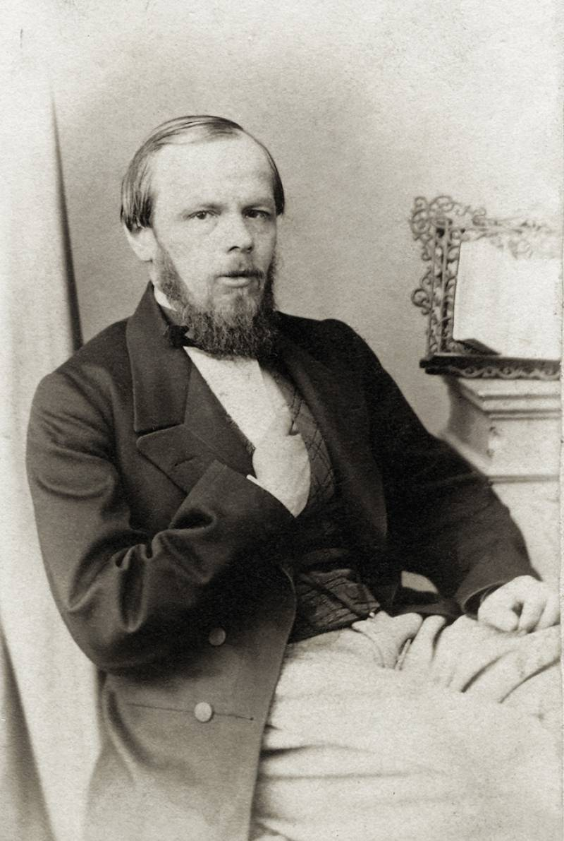
FJODOR MIHAJLOVIČ DOSTOJEVSKI (1821. – 1881.)

Slide 3
Prekapanje po najskrivenijim predjelima ljudske psihe
razvija dugotrajne rasprave o moralnim, etičkim i filozofskim problemima
toj osnovnoj zamisli bit će prilagođeni likovi njegovih djela – prikazuje cinike i buntovnike protiv društva, razvratnike i nemoralne tipove, ali i požrtvovne i nesebične osobe koje su u životu odabrale put ljubavi, patnje i pasivne podložnosti
čestom uporabom unutarnjih monologa pri analizi dvojbi glavnoga lika utemeljio je moderni europski roman 20. stoljeća

Slide 4
glavni predstavnik ruskoga visokog realizma
najznačajniji su mu romani: Zločin i kazna (1866.), Idiot (1868.) i Braća Karamazovi (1879. – 1880.)
utemeljio je monološko - asocijativni tip romana (tip modernoga romana)
izražava stanje svijesti svojih junaka unutarnjim monolozima i prikazima njihove podsvijesti opisima snova

Slide 5
SIBIRSKA KATORGA
Kao mladi intelektualac, Dostojevski je bio nezadovoljan društvenom nepravdom u carskoj Rusiji te se pridružuje u klub „petraševaca”.
1
Prijelom u životu Dostojevskoga dolazi 1849. Nakon zabrane kluba „petraševci” su uhićeni i osuđeni. na smrt
2
„Petraševci” su u zoru izvedeni na strijeljanje i dok su čekali, došla je „carska pomilovnica” kojom su pomilovani i osuđeni na sibirsku robiju i progonstvo.
3
Na robiji Dostojevski proživljava ideološku preobrazbu (okrenuo se pravoslavlju i postao religiozan).
4
Pisac je četiri godine robijao, a nakon toga morao je četiri godine služiti kao običan vojnik u surovim uvjetima zabačenih krajeva azijske Rusije.
5

Slide 6
nakon povratka s robije (Zapisi iz mrtvoga doma, 1861.) zapada u misticizam, traži izlaz u pravoslavlju i svjesno pristaje uz carizam
mijenja se i tematika njegovih djela – zaokupljen pitanjima dobra i zla, krivnje i odgovornosti
zanimljivi kriminalni zaplet poslužio mu je samo kao okvir u kojemu će raspravljati o problemu zločina i kazne, u želji da otkrije tajne pobude ljudskih postupaka

Slide 7
smrt
Dostojevski je umro 1881. godine
u posljednjim godinama oslobodio se materijalne oskudice i nevolja koje su ga pratile veći dio života
priređen mu je veličanstveni pogreb u kojem je sudjelovalo 100 000 ljudi, mahom studentske omladine, a sam se pogreb pretvorio u demonstracije protiv carizma

Slide 8
Promislite o odnosu društva prema zločinu te oblicima kazne za pojedine zločine.
Postoji li za svaki zločin odgovarajuća kazna?

Slide 9
Zločin i kazna
(1866.)

Slide 10
najpoznatiji i najčitaniji roman Dostojevskoga
roman ideja u kojemu autor raspravlja o pitanjima koja su ga mučila, osobito nakon povratka iz Sibira, tj. o problemima zločina i kazne, grijeha i ispaštanja, prava i pravde
opisuje sudbinu siromašnoga studenta Raskoljnikova, koji se zbog „viših ciljeva” odlučio na zločin
daje vjernu društvenu slike bijede velegradske sirotinje
književna vrsta: moderni roman, roman ideja, društveni roman
kompozicija: šest dijelova i epilog
mjesto radnje: Sankt Peterburg
vrijeme radnje: šezdesete godine 19. stoljeća
motivacija: socijalno - psihološka

Slide 11
FILOZOFSKA POZADINA RASKOLJNIKOVLJEVA ZLOČIN
Raskoljnikovljeva teorija o nadčovjeku poslužila mu je kao filozofska motivacija za ubojstvo
„obični” i „neobični” ljudi
Friedrich Nietzsche (1844. – 1900.) njemački filozof razlikuje „ljude stada” koji su slabi i bojažljivi, pokorni i suosjećajni od nadčovjeka koji je hrabar, pametan, moćan, slobodan i bezobziran
nadčovjek se rađa vrlo rijetko, a ljudi stada su u većini
Usporedite Raskoljnikovljevu podjelu ljudi s teorijom o nadčovjeku F. Nietzschea.

Slide 12
Kako Raskoljnikov pred samim sobom opravdava zločin prije nego što ga je počinio?
Pokušajte oblikovati Raskoljnikovljeve misli nakon zločina.

Slide 13
U kojem trenutku počinje Raskoljnikovljeva kazna?

Slide 14
SAN
Raskoljnikovljev san možemo usporediti s tekstom o strahu (i snu) iz djela Sigmunda Freuda Uvod u psihoanalizu: „Realni nam se strah čini kao nešto vrlo racionalno i shvatljivo. Za njega ćemo reći da je reakcija na opažaj jedne vanjske opasnosti, da je povezan s refleksom bježanja i da se može smatrati iskazivanjem nagona za samoodržanjem… Tako bi se moglo reći da se čovjek brani strahom od užasa.”
Sigmund Freud je tvorac psihoanalitičke teorije prema kojoj veliku ulogu u razumijevanju ljudske psihe imaju upravo snovi
značajno je utjecao na pisce modernizma i avangarde

Slide 15
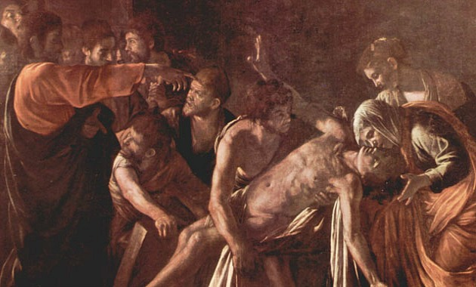
LAZAROVO USKRSNUĆE
Raskoljnikova možemo povezati s Lazarom

Slide 16
KONTRAPUNKT
prema mišljenju ruskoga glazbenika Mihaila Glinke (1804. – 1857.) sve je u životu kontrapunkt (suprotnost), u glazbenom smislu vještina višeglasnoga skladanja
tu tehniku prepoznajemo u oblikovanju fabule, odnosno likova u Zločinu i kazni (npr. likovi ruskih žena; Raskoljnikov i njegov odnos prema radu i Razumihin koji nastoji zaraditi na različite načine; Lužin i njegove namjere u svezi sa Sonjom, Lebezjatnikov i njegovo spašavanje Sonjina ugleda…)

Slide 17
Koje autobiografske elemente Dostojevski unosi u roman?
„Mene nazivaju psihologom, a to je netočno. Ja sam samo realist u jednom višem smislu, drugim riječima, ja opisujem dubinu ljudske duše.”
F. M. Dostojevski

Slide 18
Prokomentiraj ideju romana vezanu uz mogućnost preobrazbe zločinca.

